Slide 1

«Маленькие исследователи»
Познавательно -экспериментальная деятельность с детьми младшего дошкольного возраста

Slide 2

Ранний возраст – самое благоприятное время для сенсорного воспитания
Раннее детство – особый период становления органов и систем и, прежде всего, функции мозга, период активного экспериментирования ребенка с предметным миром, без которого невозможно нормальное формирование умственных способностей ребенка.
Все, что окружает малыша – вещи, принадлежащие взрослым, игрушки, животные, растения, вода, песок и многое другое – вызывает у него интерес.
Он любит исследовать
новые предметы,
экспериментировать с
разнообразными
веществами и материалами:
водой, песком,
снегом, глиной, красками.

Slide 3
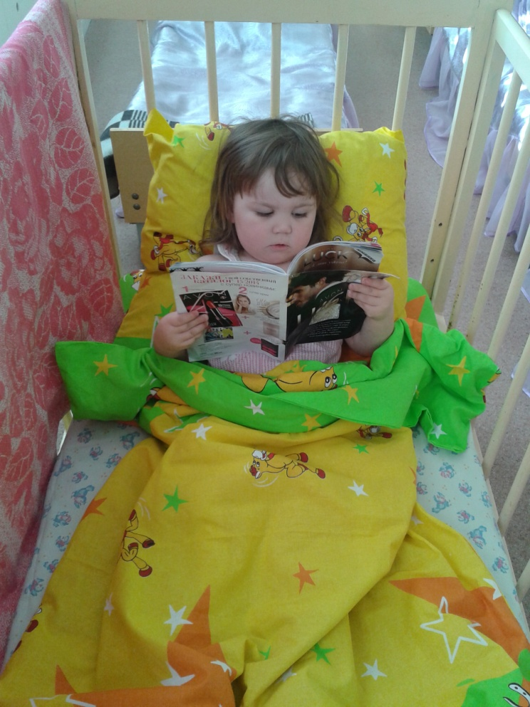
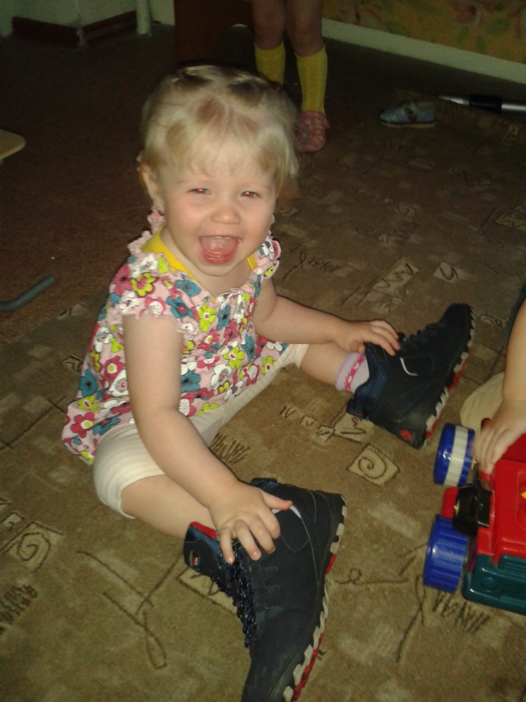
Взрослые часто сомневаются в том, что маленькие дети при этом могут всерьез научиться «важным»вещам. Однако это не так. В процессе такого исследования развивается любознательность малыша, расширяется его представления об окружающем мире, ребенок приобретает богатый опыт, получает мощный импульс для развития интеллекта.

Slide 4

Ребёнок раннего возраста уже является исследователем, проявляя живой интерес к различного рода исследовательской деятельности, в частности к экспериментированию.

Slide 5
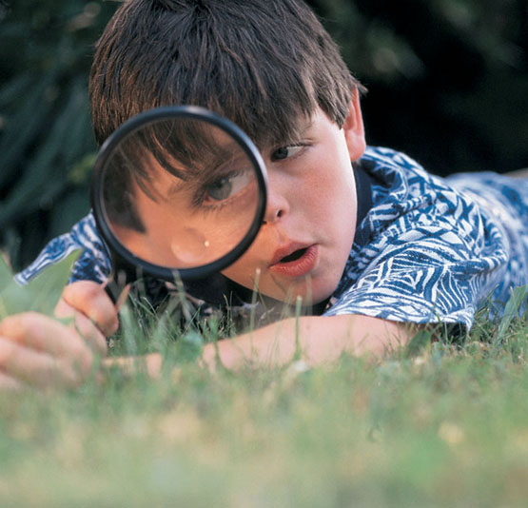
Процесс познания творческий, и задача взрослых – поддержать и развить в ребёнке интерес к исследованиям, открытиям, создать необходимые для этого условия.

Slide 6
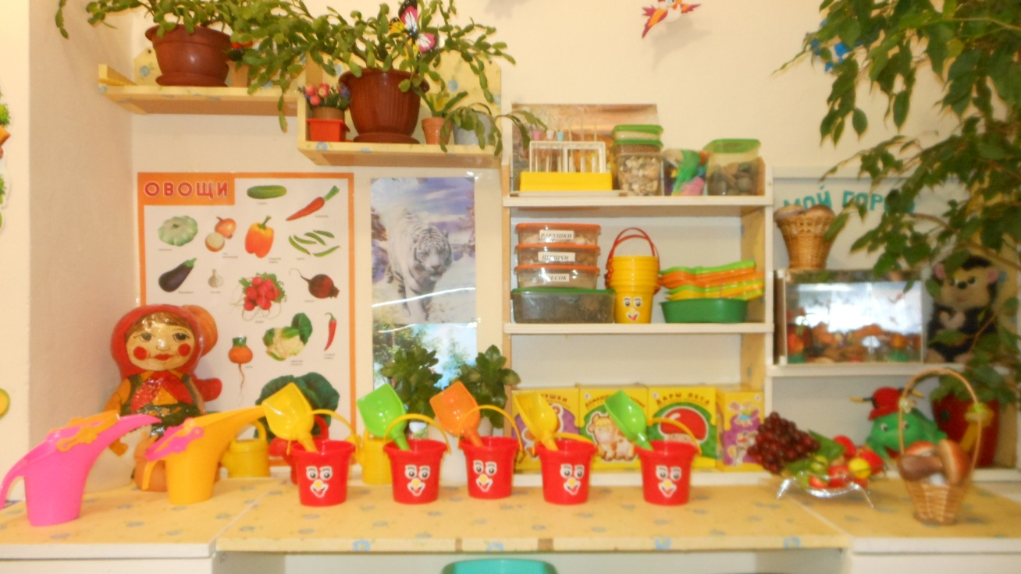
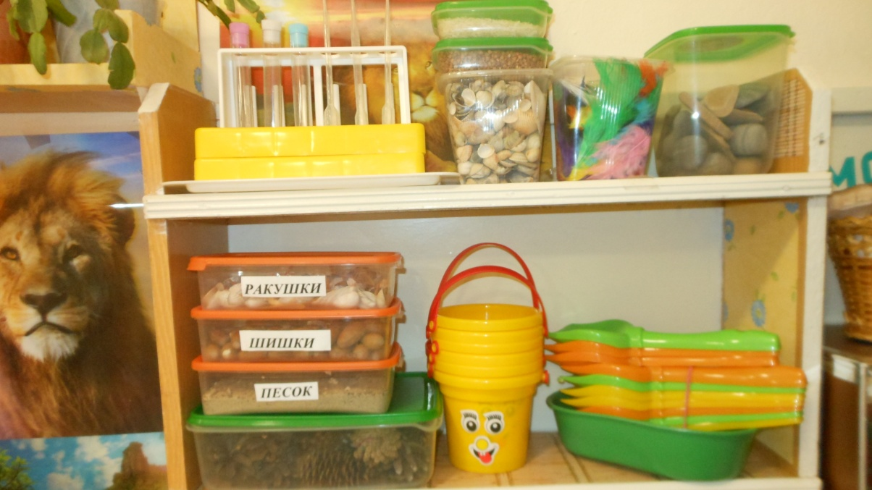

Slide 7
Содержание исследовательской деятельности детей (младший возраст)
Работа педагога направлена на создание условий для сенсорного развития детей в ходе ознакомления их с явлениями и объектами окружающего мира. В процессе формирования обследовательских действий детей мы решаем следующие задачи:
Сочетать показ ребенка с активным действием ребенка по его обследованию (ощупывание, восприятие на вкус, запах и т.д.)
Сравнивать сходные по внешнему виду предметы.
Учить детей сопоставлять факты и выводы из рассуждений.
Использовать опыт практической деятельности, игровой опыт.

Slide 8
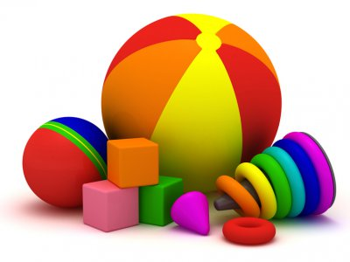
Материалы для организации экспериментирования (младший возраст)
1. Бусинки, пуговицы.
2. Веревки, шнурки, тесьма, нитки.
3. Пластиковые бутылочки разного размера.
4. Разноцветные прищепки и резинки.
5. Камешки разных размеров.
6. Винтики, гайки, шурупы.
7. Пробки.
8. Пух и перья.
10. Фотопленки.
11. Полиэтиленовые пакетики.
12. Семена бобов, фасоли, гороха, косточки, скорлупа орехов.
13. Спилы дерева.
14. Вата, синтепон.
15. Деревянные катушки.
16. Киндер-сюрпризы
17. Глина, песок.
18. Вода и пищевые красители.
19. Бумага разных сортов.

Slide 9

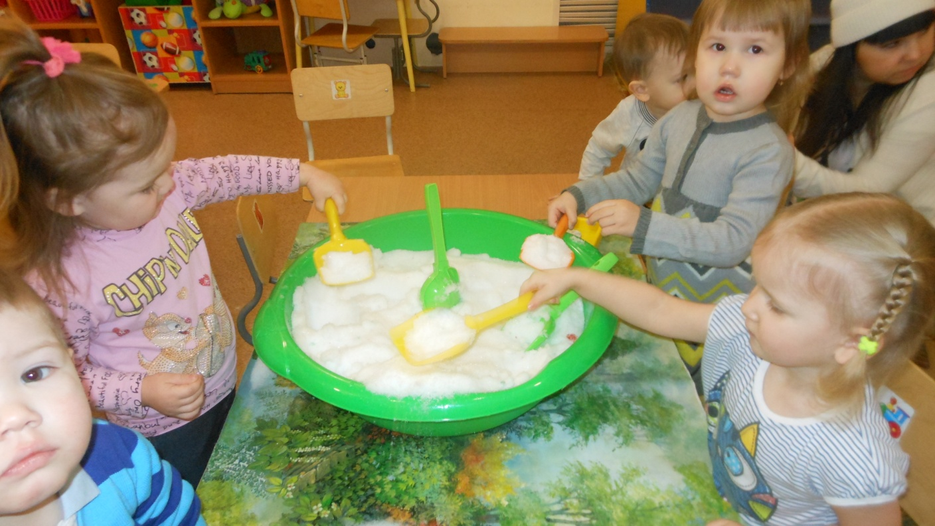
Для игр-экспериментов детям предлагали песок, воду, пробки, снег, камушки, трубочки и т. д. самые доступные материалы.

Slide 10
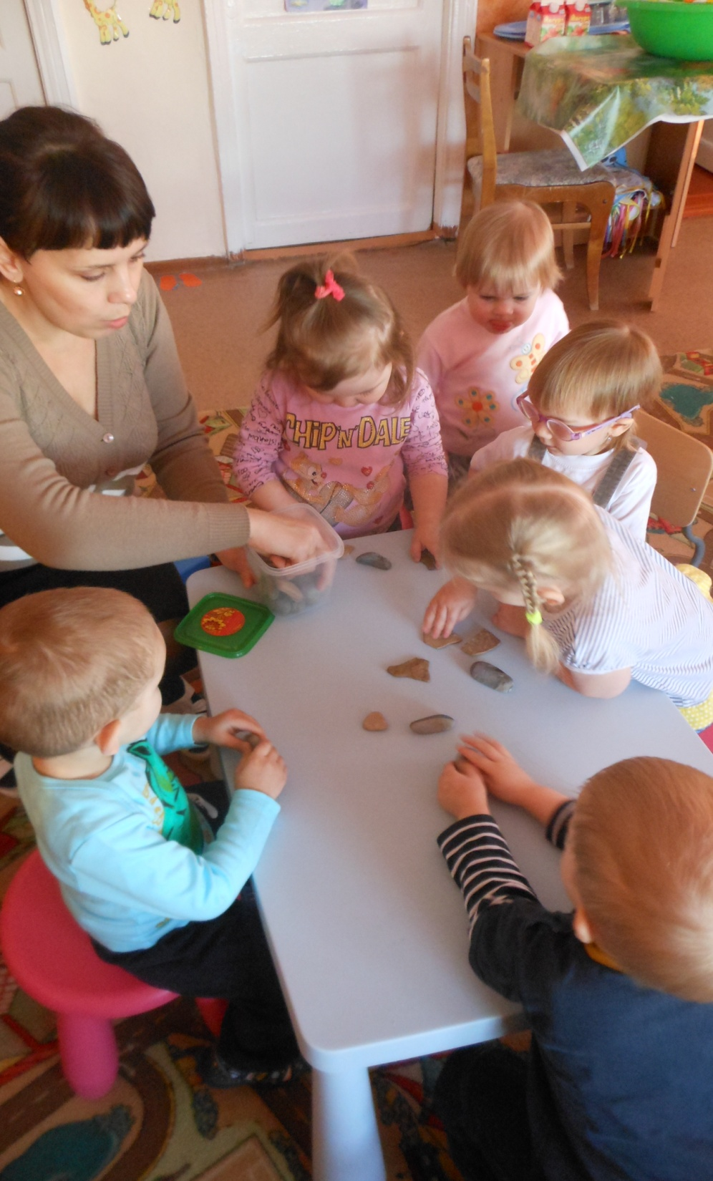
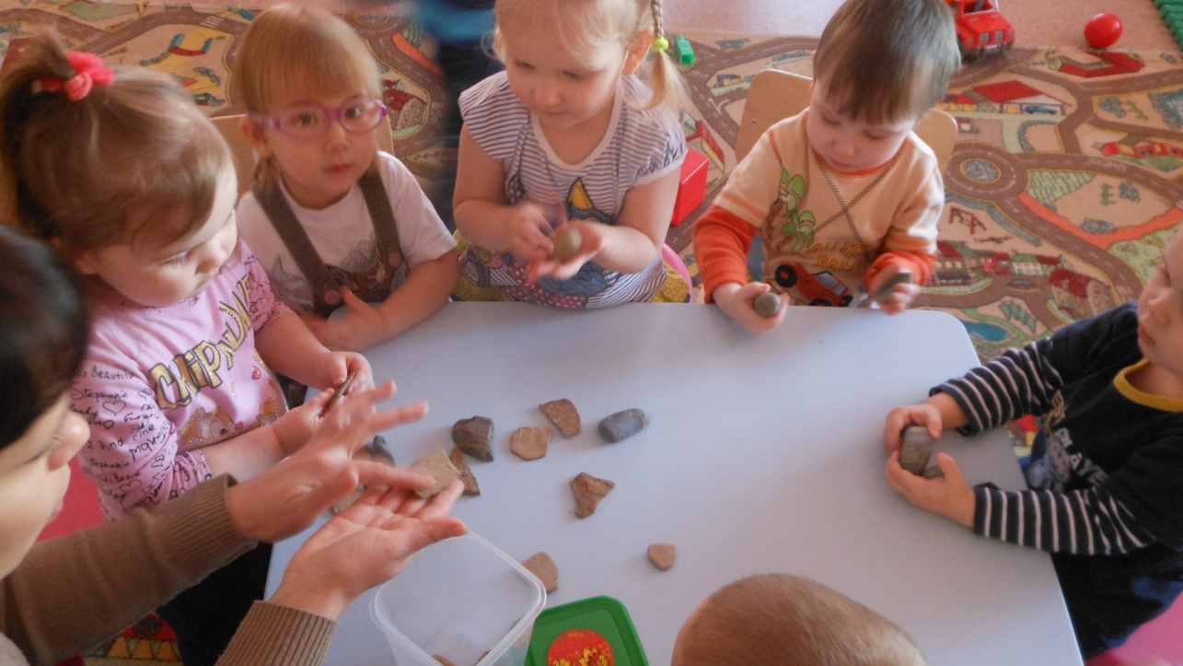
Игры с песком и водой показали, что они не только приносят детям радость и эмоциональное равновесие, но и развивают целый спектр умений и способностей, развивают моторику и координацию движений рук, тактильные чувства, воображение, мышление, фантазию, речь и т. д.

Slide 11
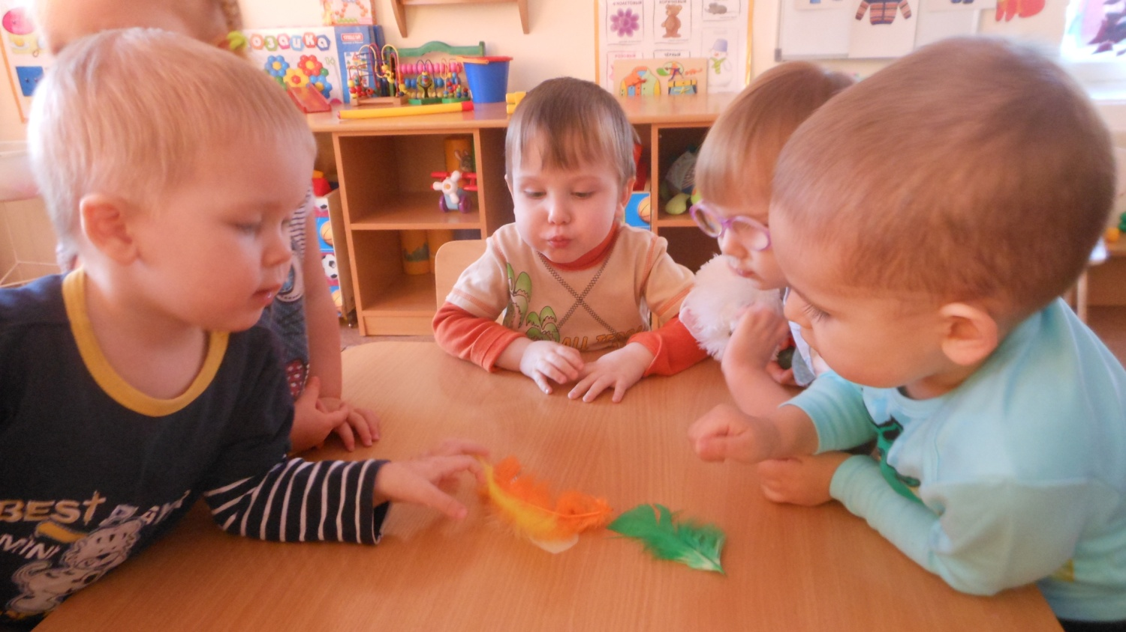
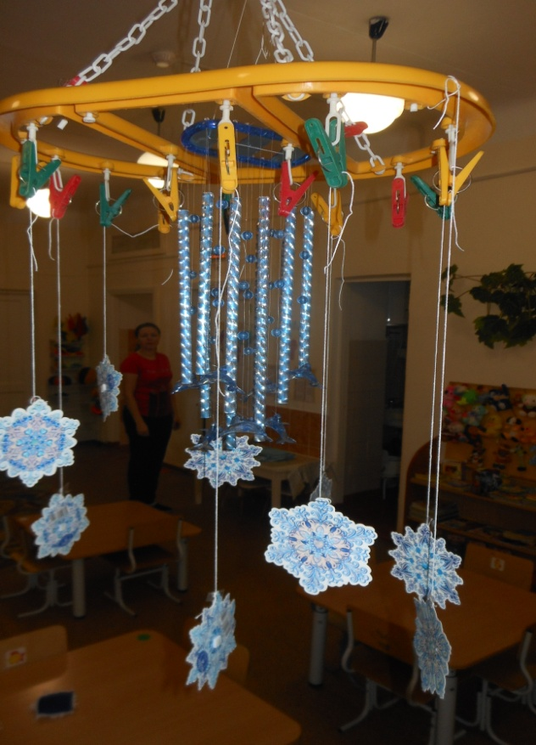
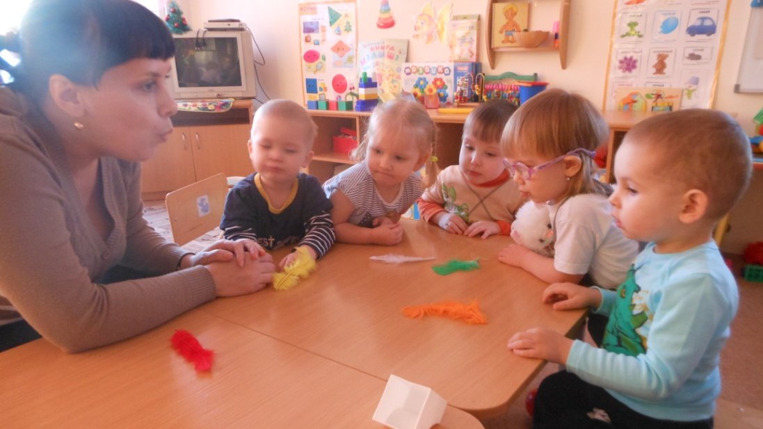
Игры на поддувание:
«Лети пёрышко»
«Снежинки и звенящие сосульки»

Slide 12
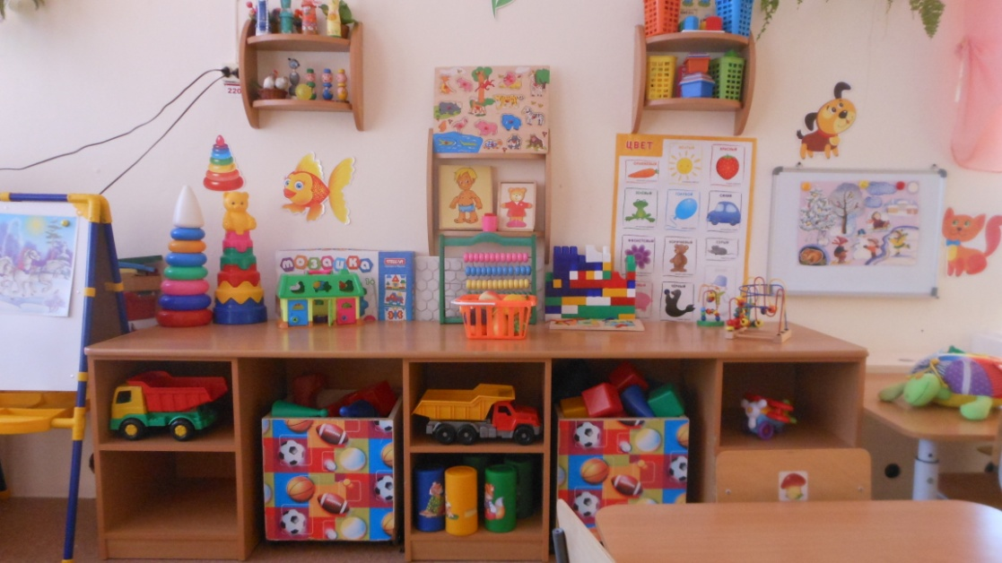

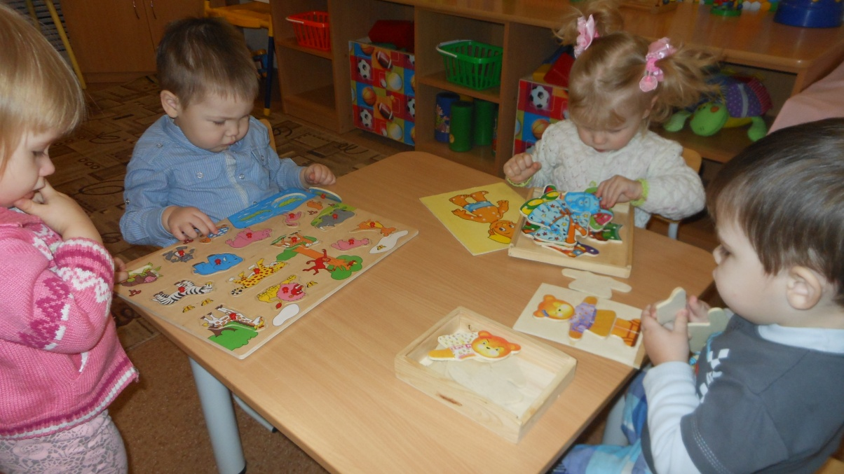

Slide 13

Взаимодействие с родителями по элементарному экспериментированию.
Реализация поставленных задач в полной мере возможна лишь при условии тесного взаимодействия с родителями детей. С этой целью планируем провести:
Родительский– практикум по теме : «Опыты и эксперименты дома»;
Консультации: «Эксперименты на кухне», «Познаём природу» (через наблюдения при прогулке с мамой).
Привлечение родителей к дальнейшему
пополнению атрибутами центра:
«Маленький исследователь»:
необходимо запастись
непромокаемыми фартуками;
и приобретению модуля «Песок - вода».

Slide 14

Спасибо за внимание!
Выполнила:
Коротких Л.А.
воспитатель
МАДОУ д\с №59
г.Кушва

